Slide 1
GIMPで年賀状
神戸大学 北野太朗、古家健次

Slide 2
今日の内容
年賀状（裏面）作りを通して、
GIMPの機能を実演しながら紹介する

Slide 3

GIMP (GNU Image Manipulation Program)
特徴
画像編集・作成ができる
多彩な機能
Linux, mac, windows で使える
フリーソフトウェア
ウィルバー

Slide 4
GIMPの入手先
for Linux
http://www.gimp.org/
for Windows
http://gimp-win.sourceforge.net/

Slide 5
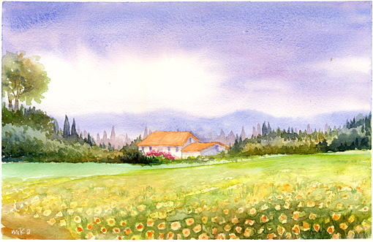

本日の素材

Slide 6

画像の加工

Slide 7
アルファチャンネルとは
RGBチャンネル
RGB値(Red,Green,Blue)を保存するデータ領域
アルファチャンネル
アルファ値(透明度情報)を保存するデータ領域
0(透明)-255(不透明)
追加の仕方
「レイヤー」→「透明部分」
→「アルファチャンネルの追加」

Slide 8
選択ツール
矩形選択
楕円選択
自由選択
ファジー選択
「クリックした場所」に隣接する、
「クリックした部分の色」と類似色の範囲を選択
色域選択
画像の「クリックした部分の色」と同じ色の範囲を選択

Slide 9



レイヤーとは
レイヤー
一つの画像を構成しているひとつひとつの階層
レイヤーの利点
画像の使い回しができる
描き直しが楽

Slide 10
参考文献
市村匠他, オープンソースGIMP入門, 2004, 小学館, 302pp.
GIMP の本家ホームページ
  http://www.gimp.org/
Windows でGIMP をダウンロードできるページ
  http://gimp-win.sourceforge.net/
ITPASS セミナー 2010 「明日使える GIMP
  https://itpass.scitec.kobe-u.ac.jp/seminar/lecture/fy2009/091127/pub/
GIMP の使い方
  http://charryhitorigoto.ame-zaiku.com/gimpgimpgimp.html
GIMP2 を使おう
  http://www.geocities.jp/gimproject/gimp2.0.html
花畑の絵
  http://aoi-sketchblog.blog.so-net.ne.jp/2006-11-18-1

